Slide 1


БЮДЖЕТ ДЛЯ ГРАЖДАН
МУНИЦИПАЛЬНОГО ОБРАЗОВАНИЯ «ИССИНСКИЙ РАЙОН» ПЕНЗЕНСКОЙ ОБЛАСТИ
к отчету об исполнении бюджета Иссинского района Пензенской области за 2019 год

Slide 2
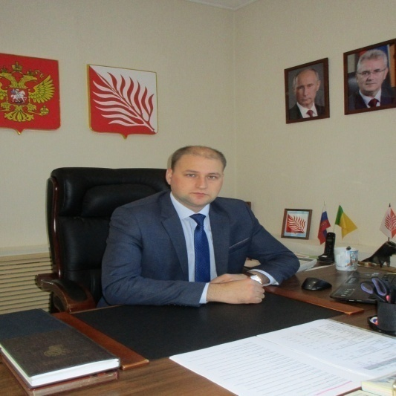
Уважаемые жители Иссинского района!
В целях обеспечения открытости работы администрации района представляем вашему вниманию отчет об исполнении бюджета Иссинского района Пензенской области за 2019 год в формате – «Бюджет для граждан».
Данная форма отчета об исполнении бюджета рассчитана на различные категории населения района.
Подготовка «Бюджета для граждан» и проведение публичных слушаний подтверждает реализацию принципов открытости и прозрачности управления финансами в районе.
В данной презентации вы сможете оценить объемы доходов и расходов бюджета района за 2019 год, увидеть основные характеристики и показатели исполнения бюджета, результаты реализации муниципальных программ.
С уважением, глава администрации Иссинского района Н.А. Аргаткин

Slide 3
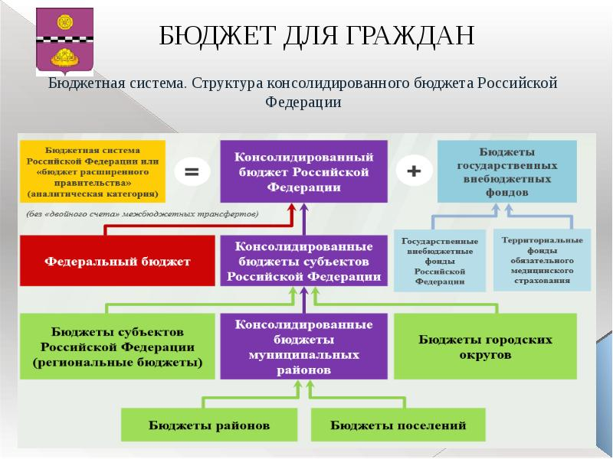

Slide 4

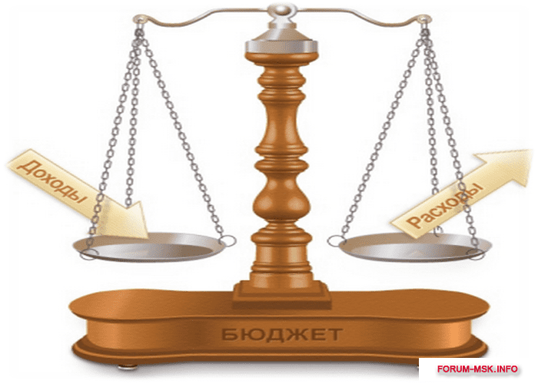

Что такое бюджет?
Бюджет Иссинского района Пензенской области - это смета доходов и расходов района, утверждённая на трёхлетний период.
Расходы бюджета Иссинского района Пензенской области направлены на финансовое обеспечение расходных полномочий, установленных Федеральным законом от 06.10.1999 №184-ФЗ «Об общих принципах организации законодательных (представительных) и исполнительных органов государственной власти субъектов Российской Федерации», в том числе на решение поставленных в социальных указах Президента Российской Федерации от 07.05.2012 задач, предусматривающих повышение оплаты труда отдельных категорий работников бюджетной сферы, обеспечение доступности дошкольного образования, поддержку семьи и материнства, обеспечение граждан доступным и комфортным жильём, реализацию мер социальной поддержки населения, создание условий для экономического роста.
Бюджет семьи - это структура всех расходов и доходов за определённый период времени (месяц, год).
Под доходом понимают деньги или материальные ценности, получаемые в виде заработной платы, вознаграждений или подарков за выполненную работу, услугу или какую-либо другую деятельность. Все полученные средства составляют совокупный доход.
Расходы - это затраты на питание, одежду, транспорт, на оплату услуг, ремонт, выплаты по займам и др.

Slide 5
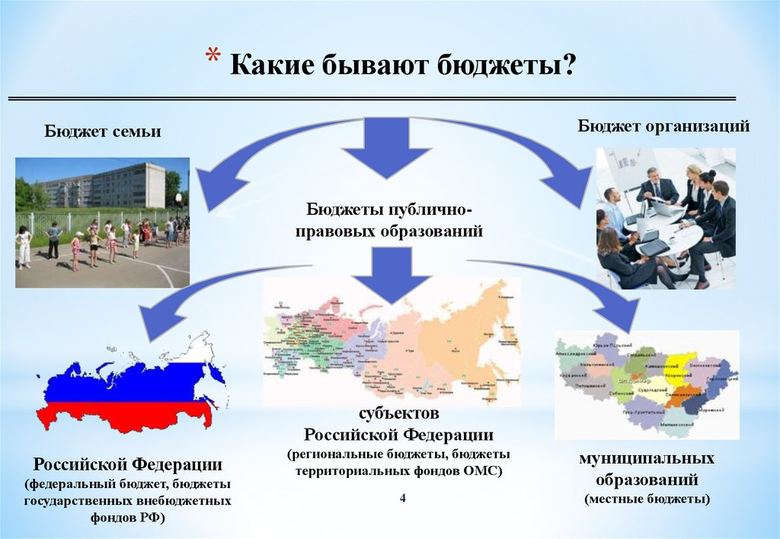

Slide 6
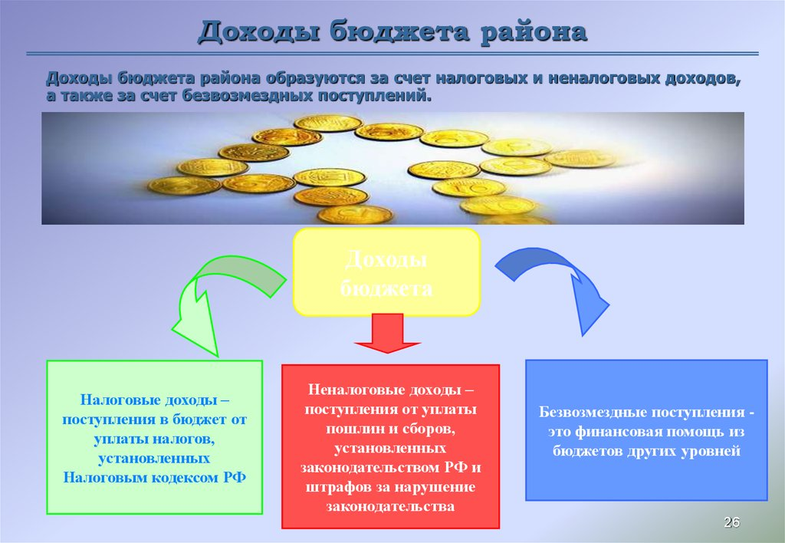

Slide 7
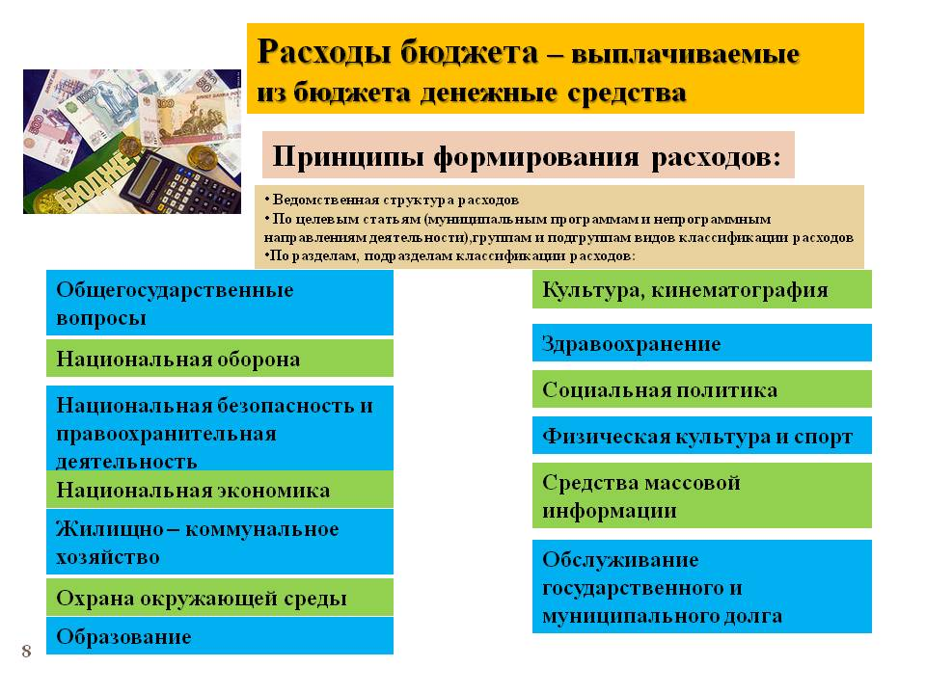
РАСПРЕДЕЛЕНИЕ РАСХОДОВ ПО
ОСНОВНЫМ ФУНКЦИЯМ

Slide 8
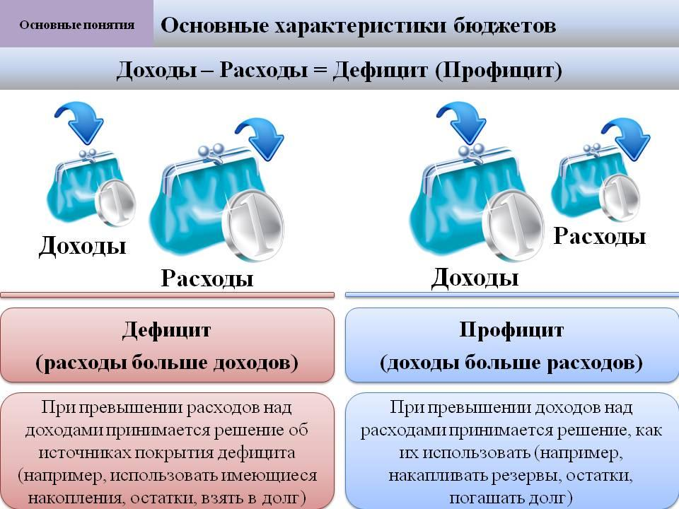

Slide 9
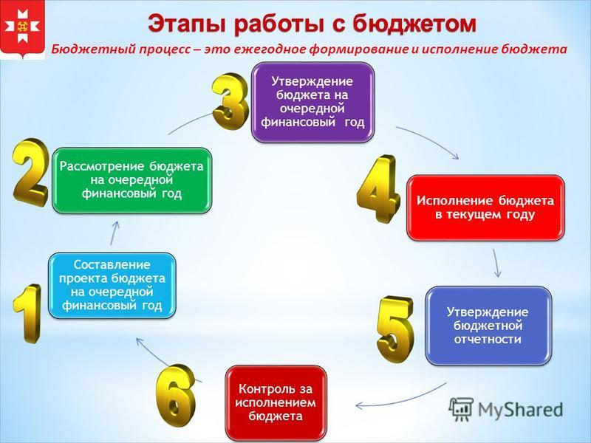

Slide 10
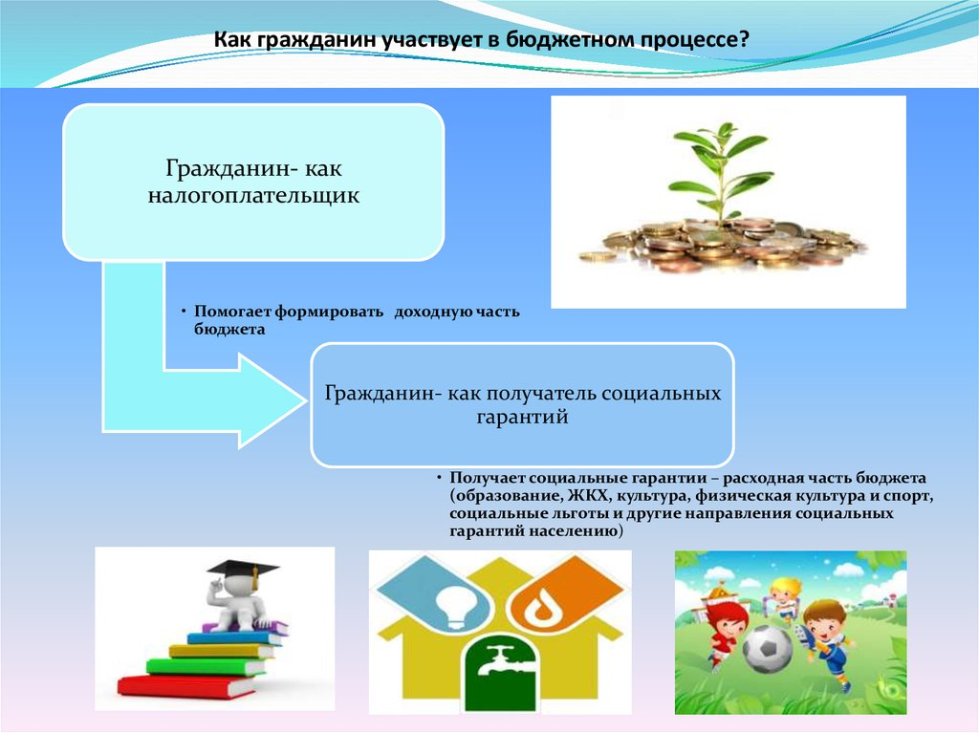

Slide 11
Доходы бюджета Иссинского района Пензенской области за 2019 год
(тыс. рублей)
Наименование показателя | Уточненный план на 2019 год | Исполнено за 2019 год | % исполнения к плану
Налоговые и неналоговые доходы | 34384,0 | 34967,0 | 101,6
Налоги на прибыль, доходы | 15234 | 15490 | 101,6
- Налог на доходы физических лиц | 15234 | 15490 | 101.6
Налоги на товары (работы, услуги), реализуемые на территории РФ | 3919 | 3922 | 100
- Акцизы по подакцизным товарам (продукции), производимым на территории РФ | 3919 | 3922 | 100
Налоги на совокупных доход | 2681 | 2691 | 100,3
- Единый налог на вмененный доход для отдельных видов деятельности | 2391 | 2401 | 100,4
- Единый сельскохозяйственный налог | 253 | 253 | 100,0
- Налог, взимаемый в связи и применением патентной системы налогообложения | 37 | 37 | 100,0
Государственная пошлина | 913 | 915 | 100,2

Slide 12
(тыс. рублей)
Наименование показателя | Уточненный план на 2019 год | Исполнено за 2019 год | % исполнения к плану
Доходы от использования имущества, находящегося в государственной и муниципальной собственности: | 5951 | 6035 | 101,4
- Доходы, получаемые в виде арендной платы за земельные участки, государственная собственность на которые не разграничена и которые расположены в границах сельских поселений, а также средства от продажи права на заключение договоров аренды указанных земельных участков | 5296 | 5364 | 101,2
- Доходы, получаемые в виде арендной платы, а также средства от продажи права на заключение договоров аренды за земли, находящиеся в собственности муниципальных районов (за исключением земельных участков муниципальных бюджетных и автономных учреждений) | 502 | 511 | 101,8
- Доходы от сдачи в аренду имущества, находящегося в оперативном управлении органов управления муниципальных районов и созданных ими учреждений (за исключением имущества муниципальных бюджетных и автономных учреждений) | - | - | -
- Прочие поступления от использования имущества, находящегося в государственной и муниципальной собственности (за исключением имущества бюджетных и автономных учреждений, а также имущества государственных и муниципальных унитарных предприятий, в т.ч. казенных) | 64 | 69 | 107,8

Slide 13
(тыс. рублей)
Наименование показателя | Уточненный план на 2019 год | Исполнено за 2019 год | % исполнения к плану
Платежи при пользовании природными ресурсами | 99 | 99 | 100,0
Доходы от оказания платных услуг (работ) и компенсаций затрат государства | 4800 | 5014 | 104,4
Доходы от продажи материальных и нематериальных активов | 461 | 470 | 101,9
- Доходы от реализации имущества, находящегося в государственной и муниципальной собственности (за исключением движимого имущества бюджетных и автономных учреждений, а также имущества государственных и муниципальных унитарных предприятий, в т.ч. казенных) | 20 | 29 | 145
- Доходы от продажи земельных участков, находящихся в государственной и муниципальной собственности | 441 | 441 | 100
Штрафы, санкции, возмещение ущерба | 326 | 331 | 101,5

Slide 14
(тыс. рублей)
Наименование показателя | Уточненный план на 2019 год | Исполнено за 2019 год | % исполнения к плану
Безвозмездные поступления от других бюджетов бюджетной системы РФ | 262216 | 261468 | 99,7
Дотации бюджетам муниципальных районов | 71026 | 71026 | 100,0
Субсидии бюджетам бюджетной системы Российской Федерации (межбюджетные субсидии) | 33079 | 33034 | 99,8
Субвенции бюджетам бюджетной системы Российской Федерации | 149356 | 148653 | 99,5
Иные межбюджетнные трансферты | 8755 | 8755 | 100,0
ДОХОДЫ БЮДЖЕТА - ВСЕГО | 296600 | 296435 | 99,9

Slide 16
Расходы бюджета Иссинского района Пензенской области за 2019 год
по разделам и подразделам классификации расходов бюджета
(тыс. рублей)
Раздел | Подраздел | Наименование | Назначено | Исполнено
01 |  | ОБЩЕГОСУДАРСТВЕННЫЕ ВОПРОСЫ | 37234,7 | 33396,8
01 | 04 | Функционирование Правительства Российской Федерации, высших исполнительных органов государственной власти субъектов Российской Федерации, местных администраций | 25617,1 | 23270,5
01 | 05 | Судебная система | 0,8 | 0,8
01 | 06 | Обеспечение деятельности финансовых, налоговых, таможенных органов и органов финансового ( финансово-бюджетного) надзора | 8042,1 | 6750,9
01 | 07 | Обеспечение проведения выборов и референдумов | 70,0 | 70,0
01 | 13 | Другие общегосударственные вопросы | 3504,7 | 3304,6
02 |  | НАЦИОНАЛЬНАЯ ОБОРОНА | 602,1 | 602,1
02 | 03 | Мобилизационная и вневойсковая подготовка | 602,1 | 602,1
03 |  | НАЦИОНАЛЬНАЯ БЕЗОПАСНОСТЬ И ПРАВООХРАНИТЕЛЬНАЯ ДЕЯТЕЛЬНОСТЬ | 3898,0 | 3183,8
03 | 09 | Защита населения и территории от чрезвычайных ситуаций природного и техногенного характера, гражданская оборона | 1336,5 | 1070,3
03 | 10 | Обеспечение пожарной безопасности | 2561,5 | 2113,5

Slide 17
(тыс. рублей)
Раздел | Подраздел | Наименование | Назначено | Исполнено
04 |  | НАЦИОНАЛЬНАЯ ЭКОНОМИКА | 10057,1 | 8545,1
04 | 05 | Сельское хозяйство и рыболовство | 52,7 | 52,1
04 | 08 | Транспорт | 1263,8 | 1023,9
04 | 09 | Дорожное хозяйство (дорожные фонды) | 8254,8 | 7207,3
04 | 12 | Другие вопросы в области национальной экономики | 485,8 | 256,8
05 |  | ЖИЛИЩНО-КОММУНАЛЬНОЕ ХОЗЯЙСТВО | 3,2 | 3,2
05 | 01 | Жилищное хозяйство | 3,2 | 3,2
07 |  | ОБРАЗОВАНИЕ | 150627,7 | 140431,1
07 | 01 | Дошкольное образование | 30389,5 | 29807,5
07 | 02 | Общее образование | 68827,8 | 65586,3
07 | 03 | Дополнительное образование детей | 15665 | 14246,3
07 | 07 | Молодежная политика и оздоровление детей | 1691,3 | 1689,1
07 | 09 | Другие вопросы в области образования | 34054,1 | 29101,9
08 |  | КУЛЬТУРА И КИНЕМАТОГРАФИЯ | 15302,8 | 14725,7
08 | 01 | Культура | 15302,8 | 14725,7

Slide 18
(тыс. рублей)
Раздел | Подраздел | Наименование | Назначено | Исполнено
09 |  | ЗДРАВООХРАНЕНИЕ | 276,0 | 276,0
09 | 09 | Другие вопросы в области здравоохранения | 276,0 | 276,0
10 |  | СОЦИАЛЬНАЯ ПОЛИТИКА | 77028,1 | 76324,4
10 | 01 | Пенсионное обеспечение | 626,0 | 624,4
10 | 02 | Социальное обслуживание населения | 19632,9 | 19632,9
10 | 03 | Социальное обеспечение населения | 28272,3 | 28095,6
10 | 04 | Охрана семьи и детства | 25627,3 | 25101,9
10 | 06 | Другие вопросы в области социальной политики | 2869,6 | 2869,6
11 |  | ФИЗИЧЕСКАЯ КУЛЬТУРА И СПОРТ | 370,4 | 366,4
11 | 05 | Другие вопросы в области физкультуры и спорта | 370,4 | 366,4
13 |  | ОБСЛУЖИВАНИЕ ГОСУДАРСТВЕННОГО И МУНИЦИПАЛЬНОГО ДОЛГА | 11,2 | 11,2
13 | 01 | Обслуживание государственного внутреннего и муниципального долга | 11,2 | 11,2
14 |  | МЕЖБЮДЖЕТНЫЕ ТРАНСФЕРТЫ ОБЩЕГО ХАРАКТЕРА БЮДЖЕТАМ СУБЪЕКТОВ РФ И МУНИЦИПАЛЬНЫХ ОБРАЗОВАНИЙ | 15191,0 | 15191,0
14 | 01 | Дотации на выравнивание бюджетной обеспеченности субъектов РФ и муниципальных образований | 6534,9 | 6534,9
14 | 03 | Иные дотации | 8656,1 | 8656,1
ИТОГО |  |  | 310602,3 | 293056,8

Slide 20
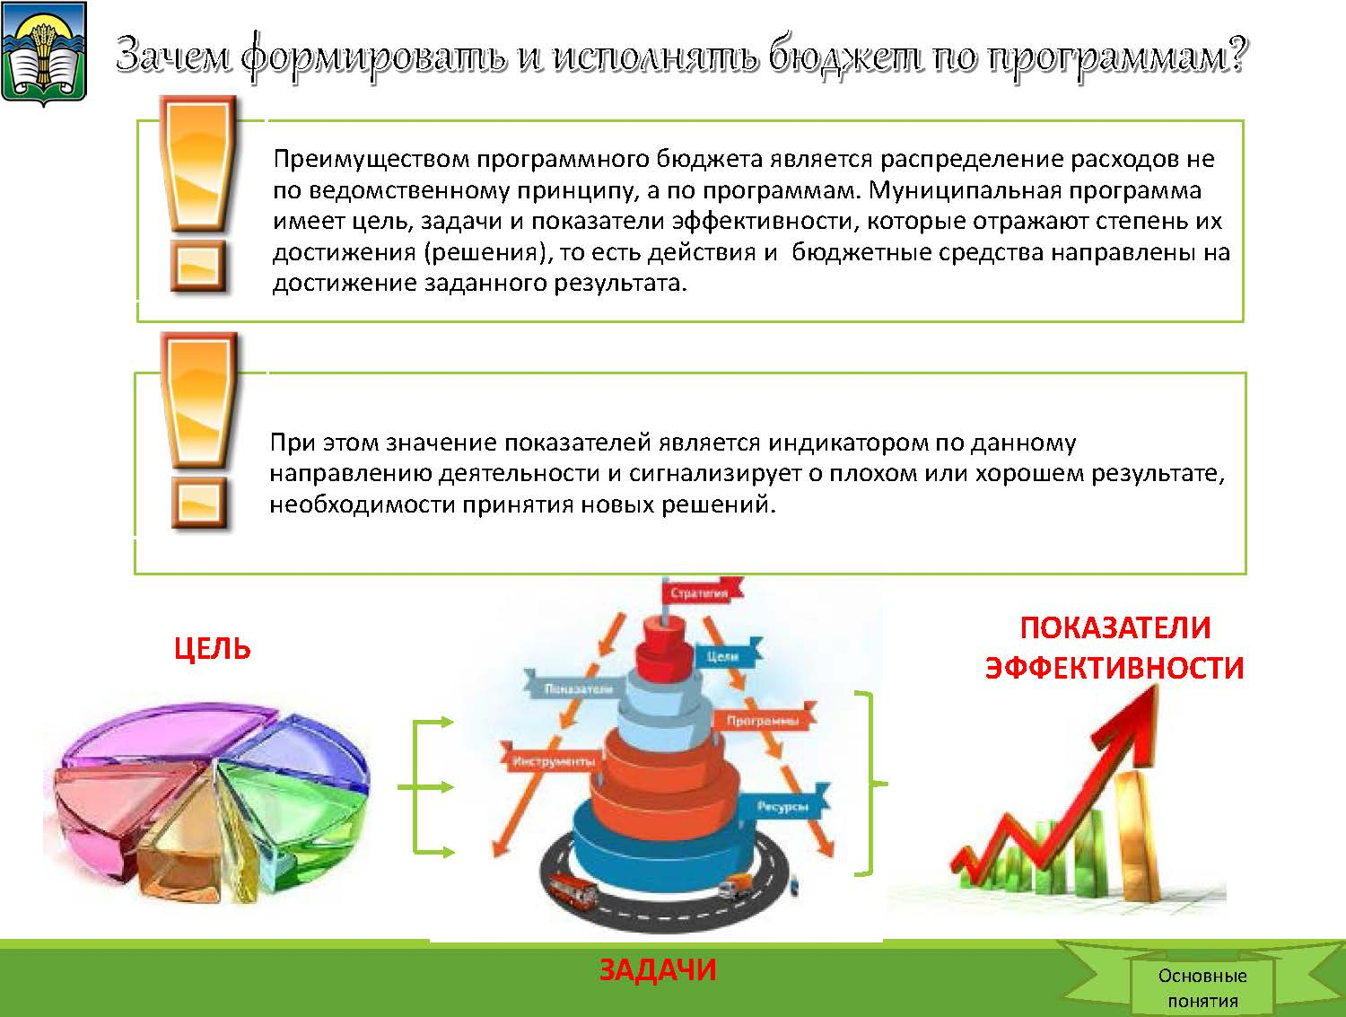

Slide 21
Распределение бюджетных ассигнований по целевым статьям (муниципальным программам Иссинского района и непрограммным направлениям деятельности) за 2019 год
(тыс. рублей)
№ | НАИМЕНОВАНИЕ | НАЗНАЧЕНО | ИСПОЛНЕНО
01 | Программа « Социальная поддержка граждан в Иссинском районе Пензенской области» | 69027,6 | 68324,0
02 | Программа « Обеспечение общественного порядка и противодействие преступности в Иссинском районе Пензенской области» | 24,0 | 24,0
03 | Программа « Защита населения и территорий от чрезвычайных ситуаций, обеспечение пожарной безопасности и безопасности людей на водных объектах в Иссинском районе Пензенской области» | 3781,1 | 3066,8
04 | Программа «Развитие культуры, туризма, физической культуры, спорта и молодежной политики в Иссинском районе Пензенской области» | 14556,9 | 13980,0
05 | Программа «Развитие инвестиционного потенциала, инновационной деятельности и предпринимательства в Иссинском районе Пензенской области» | 16,9 | 16,9
06 | Программа «Развитие сельского хозяйства в Иссинском районе Пензенской области» | 52,7 | 52,0

Slide 22
(тыс. рублей)
№ | НАИМЕНОВАНИЕ | НАЗНАЧЕНО | ИСПОЛНЕНО
07 | Программа «Развитие территорий, жилищного строительства, модернизация жилищно-коммунального хозяйства, обеспечение транспортных услуг Иссинского района Пензенской области» | 11870,2 | 10358,9
08 | Программа «Развитие образования в Иссинском районе Пензенской области» | 129370,4 | 122692,9
09 | Программа «Муниципальное управление, развитие гражданского общества в Иссинском районе Пензенской области » | 77,0 | 45,0
10 | Программа «Управление муниципальными финансами и муниципальным долгом Иссинского района Пензенской области» | 20069,5 | 18778,2
11 | Программа «Обеспечение деятельности администрации Иссинского района Пензенской области » | 51876,2 | 45864,6
 | ИТОГО ПО ПРОГРАММАМ | 300722,5 | 283203,3

Slide 23
(тыс. рублей)
№ | НАИМЕНОВАНИЕ | НАЗНАЧЕНО | ИСПОЛНЕНО
 | НЕПРОГРАММНЫЕ НАПРАВЛЕНИЯ
 | Резервные фонды | 3696,1 | 3696,1
 | Проведение выборов и референдумов | 70,0 | 70,0
 | Расходы на выплату гражданам, имеющим звание «Почетный гражданин Иссинского района» | 30,0 | 30,0
 | Составление (изменение) списков кандидатов в присяжные заседатели федеральных судов общей юрисдикции в Российской Федерации | 0,8 | 0,8
 | Расходы бюджета Иссинского района Пензенской области на оплату взносов на капитальный ремонт общего имущества многоквартирных домов в части жилых и нежилых помещений, находящихся в муниципальной собственности муниципального образования | 3,2 | 3,2
 | Муниципальная казна | 4,0 | 4,0
 | Землепользование и землеустройство | 10,0 | 10,0
 | Мероприятия в рамках социального партнерства | 14,0 | 14,0
 | Членские взносы | 29,0 | 29,0
 | Разработка проектной и рабочей документации на строительство мини-комплексного стадиона в р.п Исса Иссинского района Пензенской области
 | Иные непрограммные расходы органов местного самоуправления | 8,6 | 8,6
 | ИТОГО ПО НЕПРОГРАММНЫМ НАПРАВЛЕНИЯМ: | 3865,8 | 3859,8
 | ВСЕГО: | 310602,3 | 293056,8

Slide 24
Источники финансирования дефицита бюджета Иссинского района Пензенской области за 2019 год по кодам классификации источников финансирования дефицитов бюджета
(тыс. рублей)
Наименование кода группы, подгруппы, статьи, вида источников финансирования дефицитов бюджета, классификации операций сектора государственного управления, относящихся к источникам финансирования дефицитов бюджета | Назначено | Исполнено
Кредиты кредитных организаций в валюте Российской Федерации | 4100,0 | -
Получение кредитов от кредитных организаций в валюте Российской Федерации | 4100,0
Получение кредитов от кредитных организаций бюджетами муниципальных районов в валюте Российской Федерации
Погашение кредитов, предоставленных кредитными организациями в валюте Российской Федерации
Погашение бюджетами муниципальных районов кредитов от кредитных организаций в валюте Российской Федерации

Slide 25
(тыс. рублей)
Наименование кода группы, подгруппы, статьи, вида источников финансирования дефицитов бюджета, классификации операций сектора государственного управления, относящихся к источникам финансирования дефицитов бюджета | Назначено | Исполнено
Бюджетные кредиты от других бюджетов бюджетной системы Российской Федерации | -3286 | -3286
Получение бюджетных кредитов от других бюджетов бюджетной системы Российской Федерации в валюте Российской Федерации | -
Получение кредитов от других бюджетов бюджетной системы Российской Федерации бюджетами муниципальных районов в валюте Российской Федерации
Погашение бюджетных кредитов, полученных от других бюджетов бюджетной системы Российской Федерации в валюте Российской Федерации
Погашение бюджетами муниципальных районов кредитов от других бюджетов бюджетной системы Российской Федерации в валюте Российской Федерации | -3286 | -3286
Изменение остатков средств на счетах по учету средств бюджета | 271 | 40
Увеличение прочих остатков денежных средств бюджетов муниципальных районов | -313617 | -296303
Уменьшение прочих остатков денежных средств бюджетов муниципальных районов | 313888 | 296343
ВСЕГО | 1085 | -3246

